Slide 1
Реформа контрольно-надзорной деятельности
Заместитель руководителя Управления
ФНС России по Ханты–Мансийскому автономному
округу — Югре
Зиновьева Ольга Николаевна
«Правоприменительная практика по соблюдению налогового законодательства при декларировании доходов физическими лицами»
2022

Slide 2
Статья 57 Конституции Российской Федерации
Каждый ОБЯЗАН платить законно установленные налоги и сборы.
Законы, устанавливающие новые налоги или ухудшающие положение налогоплательщиков, обратной силы не имеют.

Slide 3
Суть «налога»
Налог это плата за общественные блага, которые граждане хотят получить от государства.

Slide 4
Итоги дополнительного привлечения
физических лиц к декларированию

Slide 5
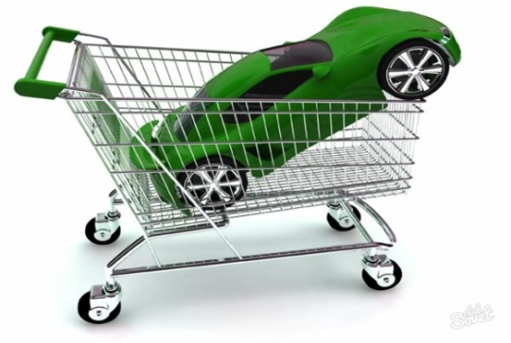
Структура декларируемых доходов
Доход в порядке дарения
Доход от сдачи имущества в аренду
Доход от операций с ценными бумагами
Доходы от продажи иного имущества
Доходы от продажи недвижимого имущества

Slide 6
Порядок уплаты налога при невозможности его удержания налоговым агентом
Налоговые органы будут направлять налогоплательщикам уведомления на уплату сумм НДФЛ,
не удержанных налоговыми агентами
Установлен срок уплаты физическими лицами налога на доходы
не позднее 1 ДЕКАБРЯ на основании уведомления об уплате налога

Slide 7
Семьи с детьми (не менее двух) освобождаются от налогообложения при продаже квартиры
приобрели в собственность другое жилье с большей площадью
возраст детей до 18 лет (или до 24 лет, если ребенок учится очно);
Новое жилье должно быть приобретено либо в тот же год, либо до 30 апреля года, следующего за годом продажи жилого помещения
кадастровая стоимость проданного жилого помещения не превышает 50 млн рублей
При продаже налогоплательщику и членам семьи не принадлежит в совокупности более 50% другого жилья, общая площадь которого больше приобретаемого

Slide 8
Продажа недорогого имущества
Меньше 1 000 000 рублей
Нет обязанности предоставлять
Меньше 250 000 рублей

Slide 9
Виды налоговых вычетов по НДФЛ
Инвестиционный
Профессиональный
Имущественный
Перенос на будущие периоды убытков от операций с ЦБ, обращающимися на организованном рынке
Социальный
Стандартный
Перенос на будущие периоды убытков от участия в инвестиционном товариществе

Slide 10
Порядок и сроки предоставления
декларации 3-НДФЛ
Срок сдачи декларации 3-НДФЛ
04 мая 2022 года
На тех, кто хочет получить налоговые вычеты
указанный срок не распространяется
Срок уплаты налога
15 июля 2022 года

Slide 11
Не забывайте декларировать свои доходы и вовремя платить налоги!
Благодарю за внимание!

